Slide 1
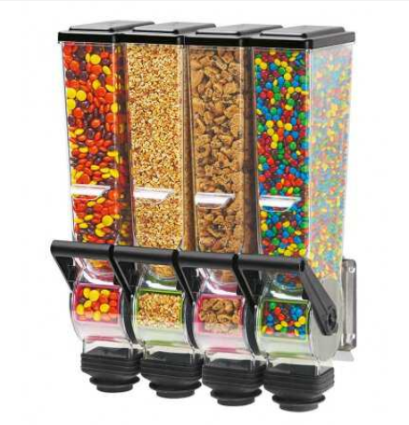
Projet 2023 - JustFeed
Revue finale
BTS SNIR LaSalle Avignon - Matthieu SALAUN

Slide 2
Expression du besoin
Faciliter la supervision et l'intervention des opérateurs sur des distributeurs de produits secs répartis dans différents magasins situés à plusieurs dizaines de kilomètres les uns des autres.
Le système devra permettre :
de visualiser à distance les états des distributeurs (pourcentage de remplissage et hygrométrie)
de planifier des interventions (remplissage et/ou maintenance)
d’optimiser les opérations sur un distributeur (quantité à remplir, bac à dépanner sur le distributeur et le trajet)

Slide 3
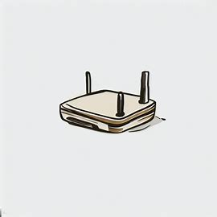


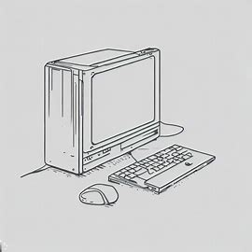


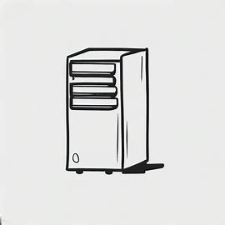
Synoptique du projet
PC Superviseur
The Things Gateway
Passerelle LoraWan/Internet
Lora
MQTT
Tablette Opérateur
The Things Stack
Internet
MQTT
Serveur TTN

Slide 4
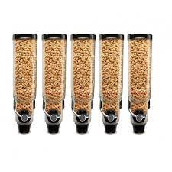
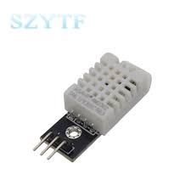
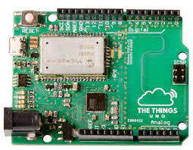
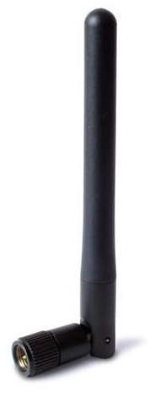
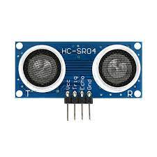
Présentation d’un distributeur
carte programmable
communication
LoRa
distributeur
capteurs

Slide 5
Les modules
Module HC-SR04 à ultrason pour évaluer une distance de 2 cm à 400 cm
Capteur numérique de température et d’humidité SEN-DHT22
Remplissage des bacs
Hygrométrie des bacs

Slide 6

Objectifs pour l’opérateur
Planifier une intervention
Configurer un distributeur
Dépanner les bacs d’un distributeur
Visualiser les distributeurs et leurs états
Remplir les bacs d’un distributeur

Slide 7
Liste et répartition des tâches
Nicolas Rouanet | Application Desktop | Lister les distributeurs Visualiser l’état d’un distributeur Localiser les distributeurs sur une carte Visualiser les statistiques Dialoguer avec un distributeur
Matthieu Salaun | Application Desktop | Configurer les distributeurs Planifier une intervention Sélectionner une intervention sur un distributeur Visualiser une intervention Imprimer une fiche d’intervention Dialoguer avec un distributeur Visualiser les statistiques
Mayeul Fargier | Application Android | Visualiser l'état d’un distributeur parmi les distributeurs disponibles Visualiser une intervention Géo-localiser sur une carte un distributeur, Réaliser et valider une intervention Dialoguer avec les distributeurs

Slide 8
Les ressources de développement
Désignation | Caractéristiques
Poste de développement | PC sous GNU/Linux Ubuntu 20.04
EDI et langage | Qt Creator / Qt 5.12.8 / C++
Gestion de développement | Jira Atlassian / Beesbusy
Gestion de versions décentralisé | Git
Plateforme d’hébergement de code | GitHub
Base de données MySQL | MySQL 8.0

Slide 9
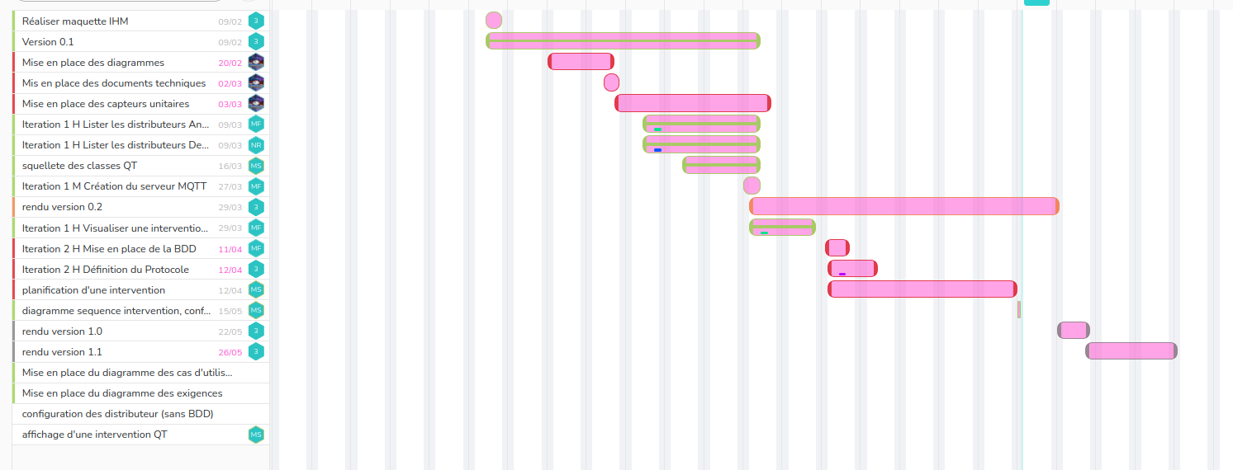
Gestion de projet (Gantt Beesbusy)

Slide 10
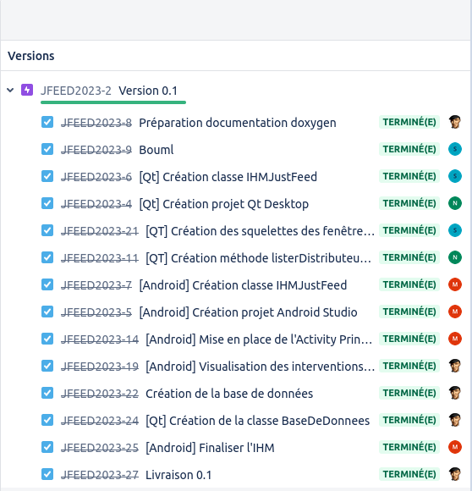
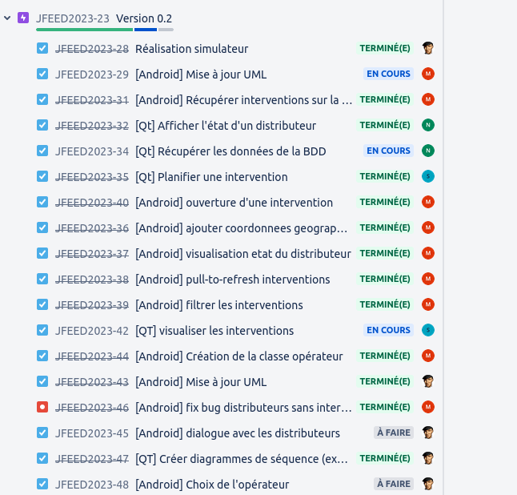
Planification (Kanban Jira)

Slide 11


Partie Personnelle : Application Desktop

Slide 12
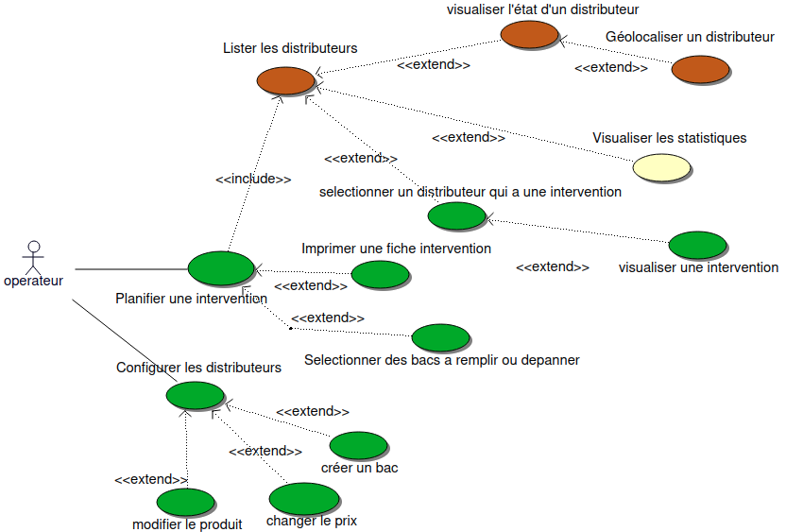
Diagramme des cas d’utilisation

Slide 13
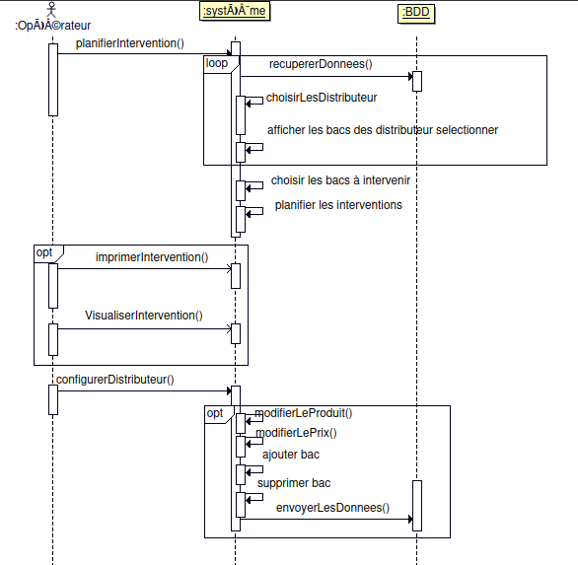
Diagramme de séquence système

Slide 14
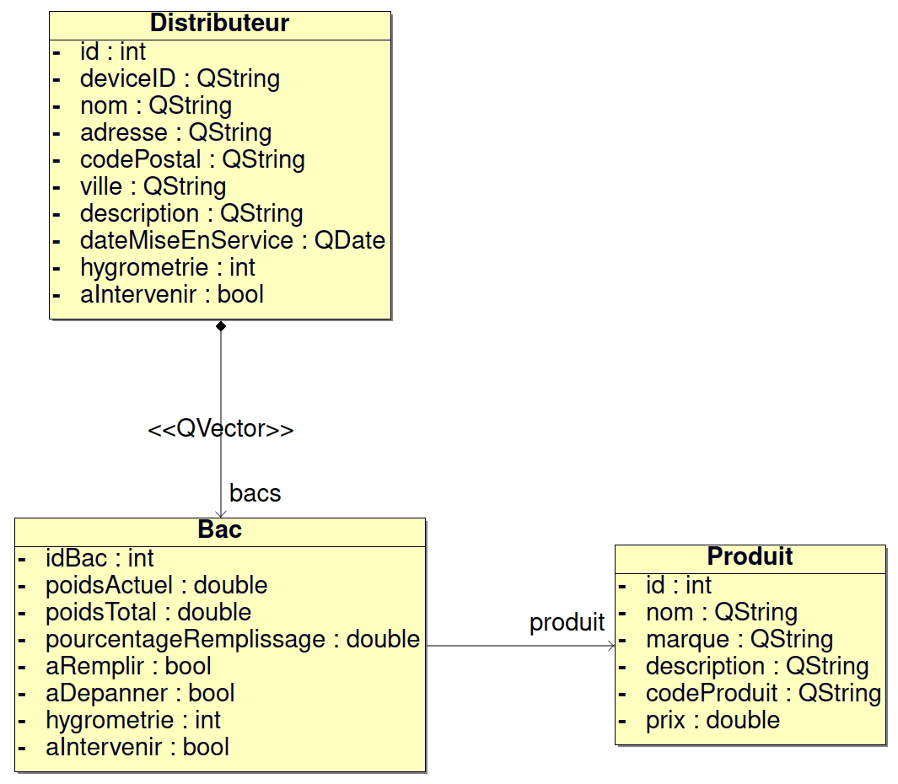
Modélisation d’un distributeur

Slide 15
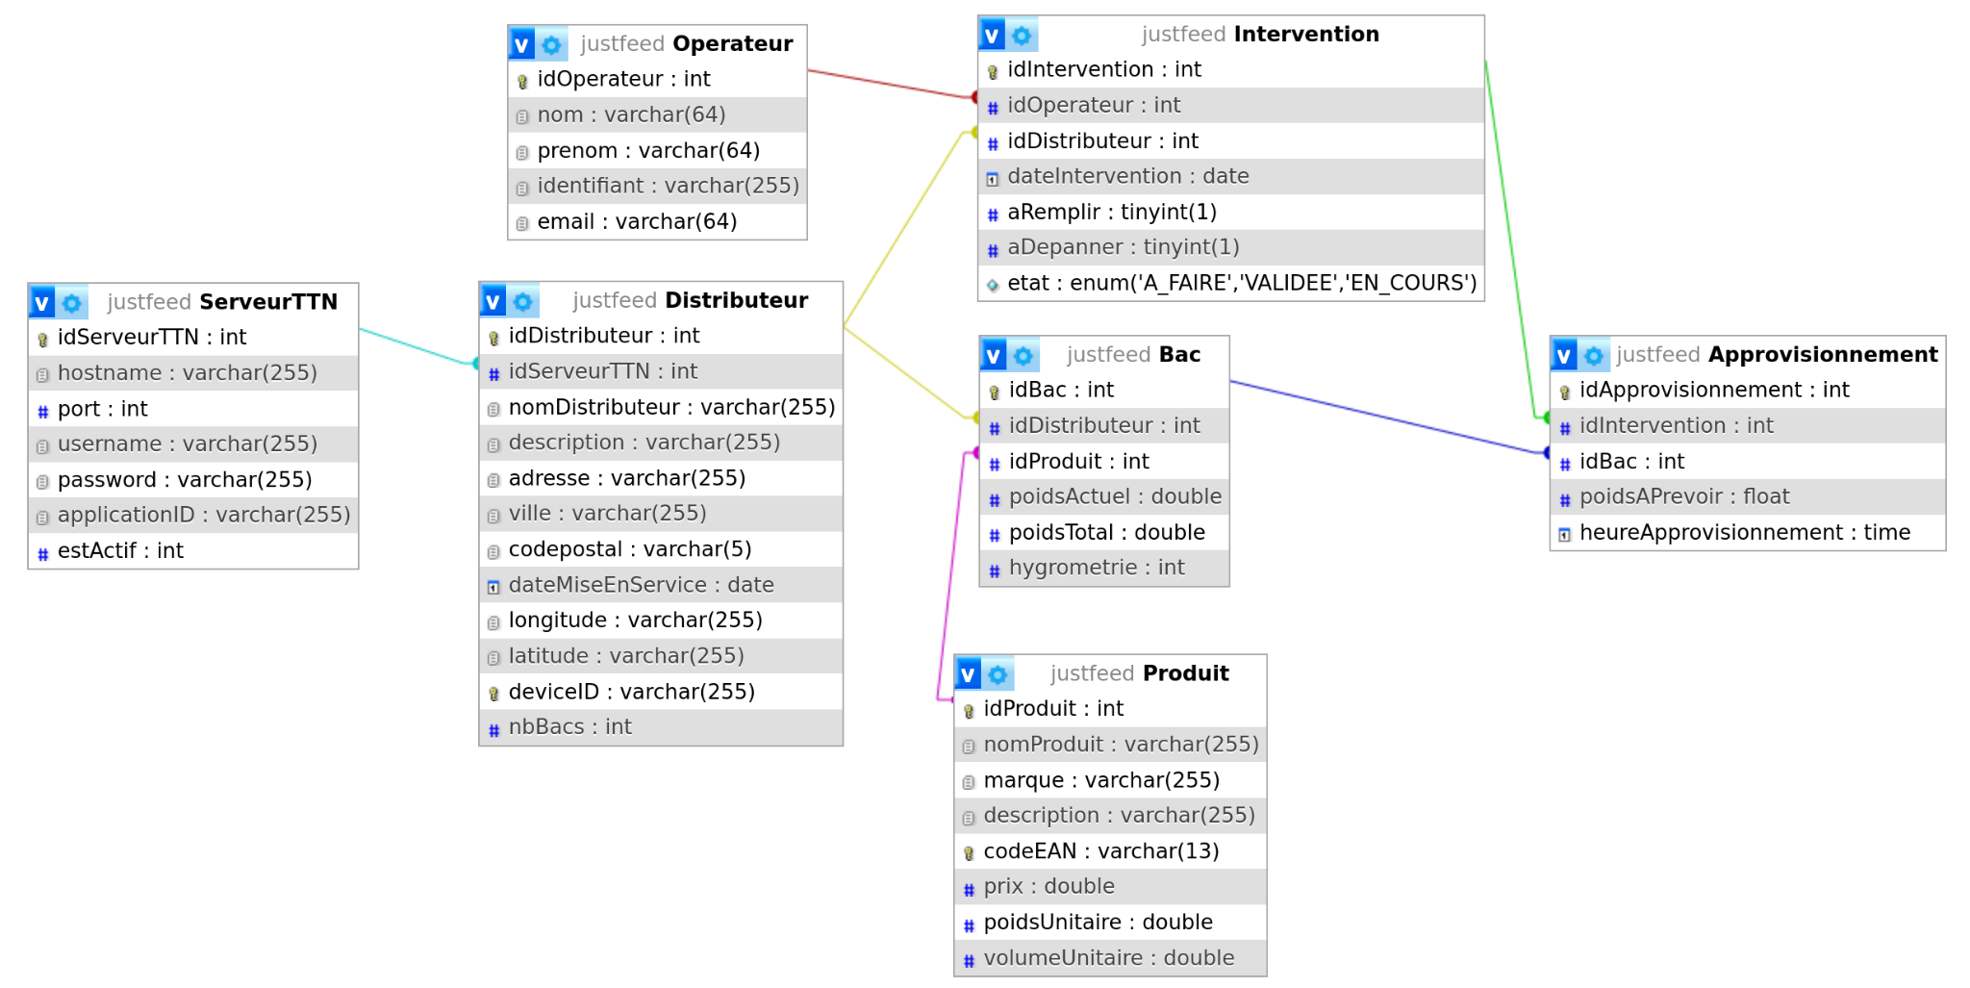
La Base de données

Slide 16
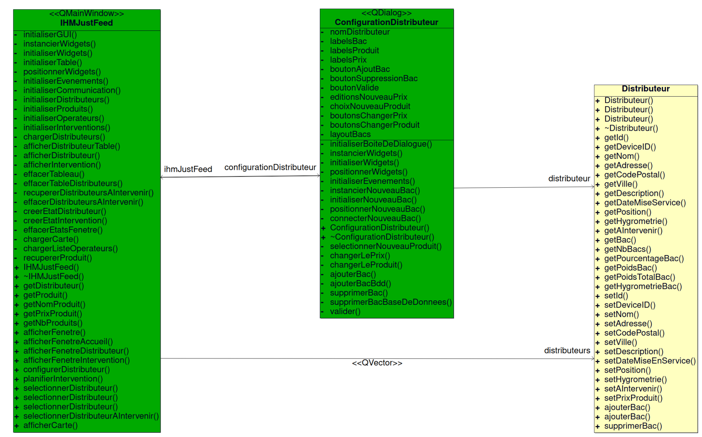
Configurer les distributeurs (Classes)

Slide 17
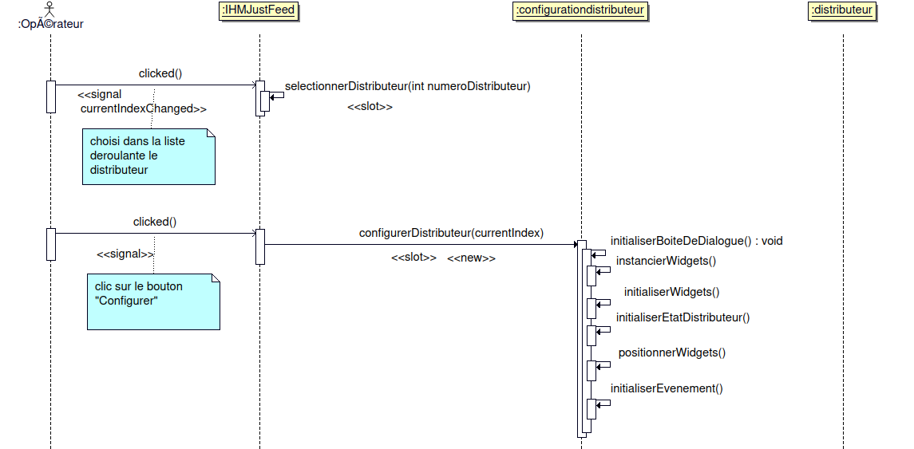
Configurer les distributeurs (I)

Slide 18
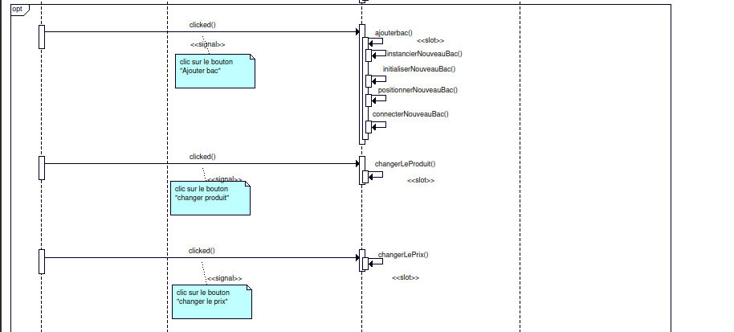
Configurer les distributeurs (II)

Slide 19
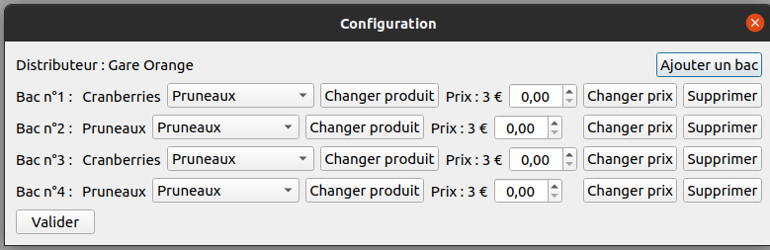
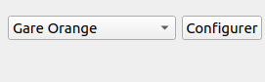
Configurer les distributeurs (IHM Desktop)

Slide 20
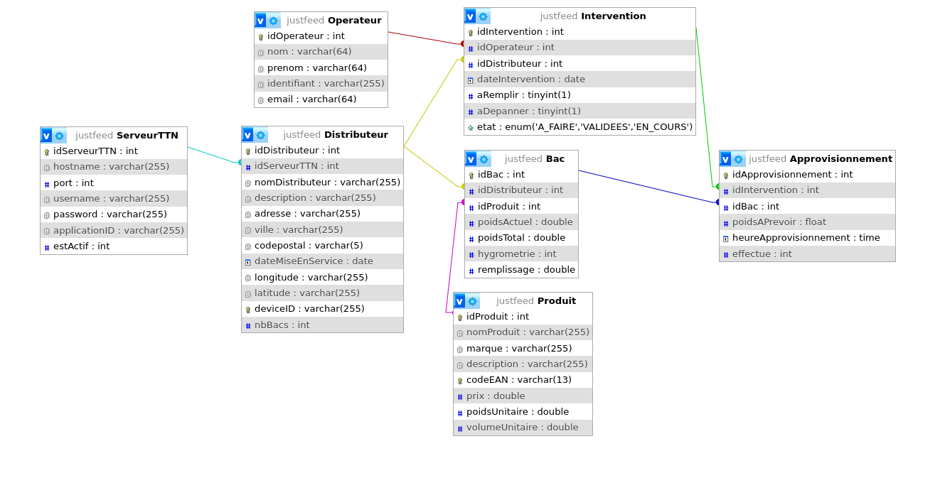
méthode :
void ConfigurationDistributeur::valider()
for(int i = 0; i < distributeur->getNbBacs(); i++)
{
QString produit = labelsProduit[i]->text();
QString requete = "SELECT idProduit FROM Produit WHERE nomProduit = '" + produit + "';";
QString idProduit;
baseDeDonnees->recuperer(requete, idProduit);
requete = "UPDATE Bac SET idProduit = " + idProduit +
" WHERE idBac =" + QString::number(distributeur->getBac(i)->getIdBac()) + ";";
baseDeDonnees->executer(requete);
int premierIndice = labelsPrix[i]->text().indexOf(QRegExp("\\d"));
int dernierIndice = labelsPrix[i]->text().lastIndexOf(QRegExp("\\d"));
QString prix = labelsPrix[i]->text().mid(premierIndice, dernierIndice - premierIndice + 1);
if(editionsNouveauPrix[i]->value() != 0.)
{
requete = "UPDATE Produit SET prix =" + prix + " WHERE idProduit = " + idProduit + ";";
baseDeDonnees->executer(requete);
}
}
this->close();

Slide 21
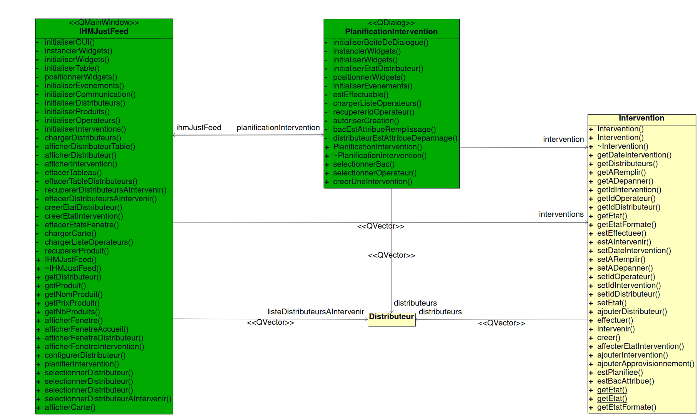
Planifier une intervention (Classes)

Slide 22
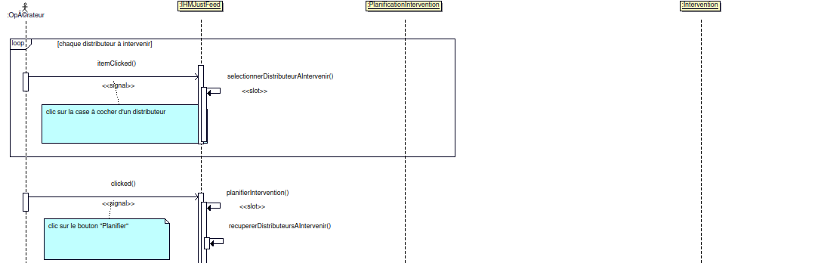
Planifier une intervention

Slide 23
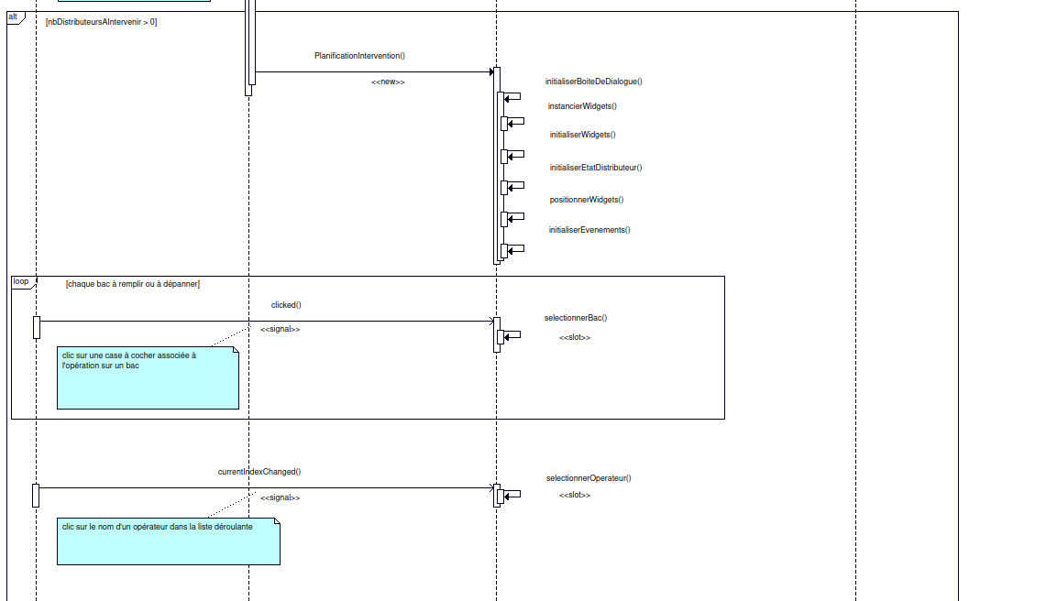

Slide 24
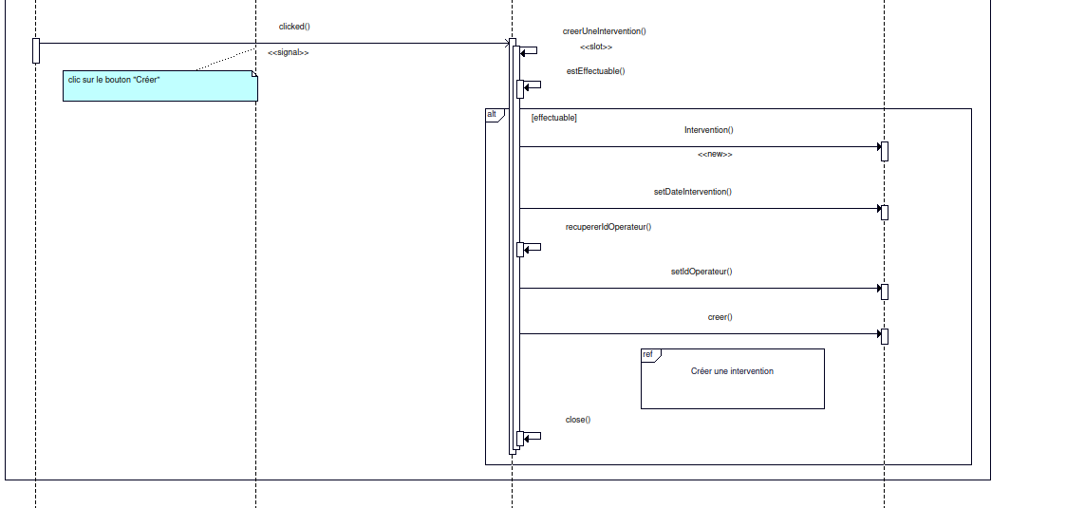

Slide 25
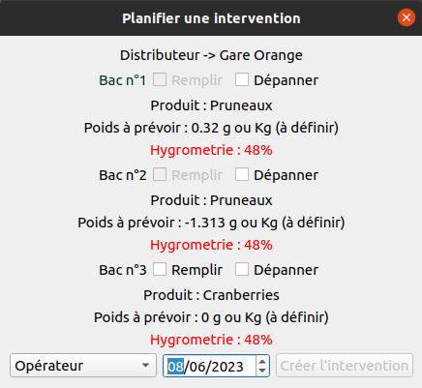
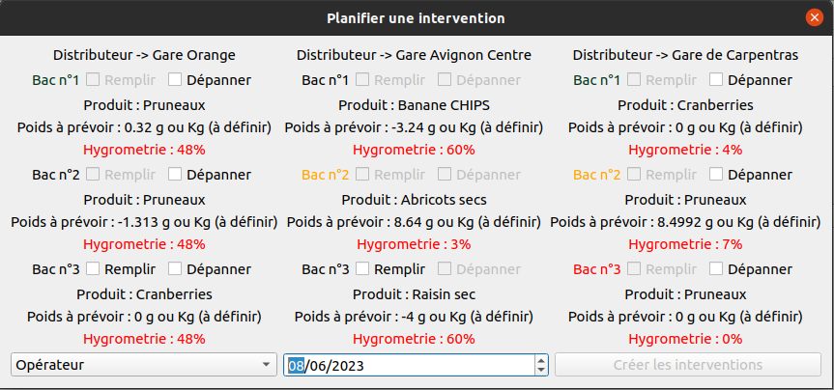
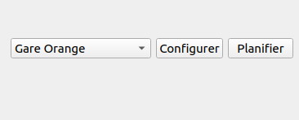
Planifier une intervention (IHM Desktop)
Une intervention correspond à un distributeur

Slide 26
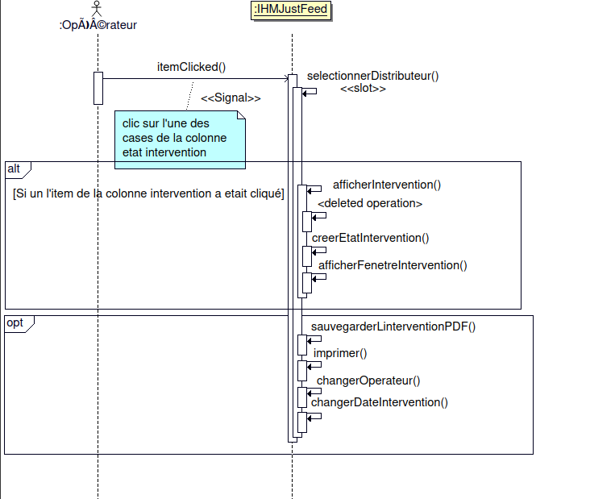
Visualiser une intervention

Slide 27
Visualiser une intervention (IHM Desktop)

Slide 28
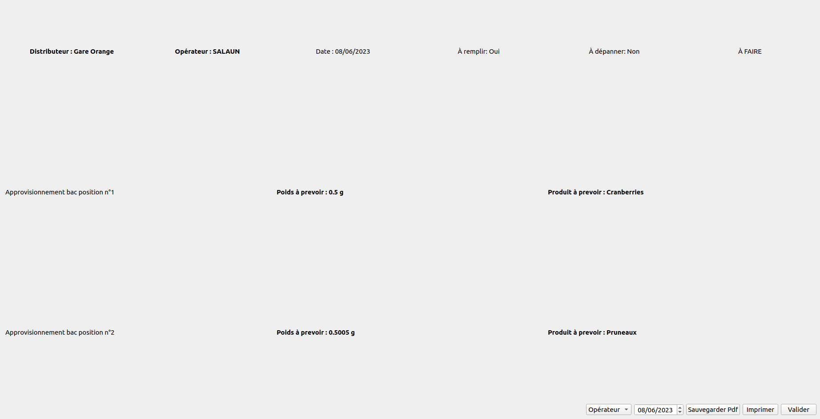
Visualiser une intervention (IHM Desktop)
Détail de l’intervention
Détail des Approvisionnements

Slide 29
Tests de validation
Tous les distributeurs sont listés
L’état des distributeurs affiché est correct par rapport aux données
La communication entre l’application et les distributeurs est bien établie
Le bon type d’intervention est attribué au bon distributeur
La planification correspond à ce que l’on a planifié
l’affichage des interventions est correctes
L’impression et la sauvegarde s'exécute correctement

Slide 30

Version 1.1
Fonctionnalité | À faire | En cours | Terminé
Dialoguer avec un distributeur
Planifier intervention
Visualiser une intervention
Imprimer une intervention

Slide 31
Conclusion
Fonctionnalité | À faire | En cours | Terminée
Configurer les distributeurs
Planifier une intervention
Sélectionner les bacs pour intervention
Visualiser une intervention
Imprimer une intervention (et sauvegarder en pdf)
Dialoguer avec le serveur TTN

Slide 32
Liaison LoRa
Bande de fréquence : 868 MHz en Europe à 915 MHz en Amérique
LoRa est une technologie de modulation (LoRa) de signal qui permet la transmission de données en respectant un protocole, exemple dans notre cas : LoRaWAN
Avantages :
Technologie Spread spectrum, donc grande distances d'émission.
Bonne qualité du signal
Très peu coûteux en énergie
Inconvénients :
Débit de données limité
Une latence élevée due à sa longue portée.
The Things Gateway Passerelle LoRaWAN
Lora
IoT
The Things Stack
Internet
Notes:
memo : “spread spectrum" qui permet d'étaler le signal radio sur une largeur de bande spectrale relativement étroite. Cela permet au signal LoRa de traverser de longues distances et de pénétrer les obstacles, tels que les bâtiments et les murs, tout en maintenant une bonne qualité de signal.

